Slide 1







Bài 17: Con vật quanh em

Slide 2
Tiết 1

Slide 3
Khởi động
Hát bài: Có con chim vành khuyên

Slide 4
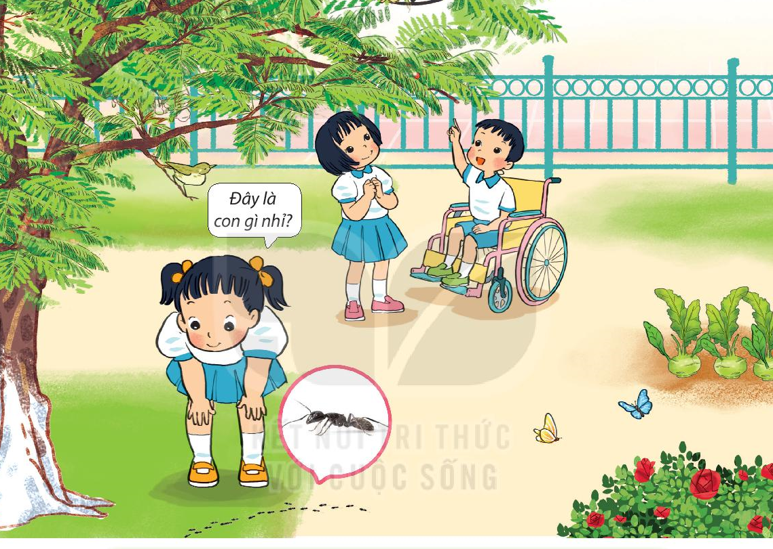

Slide 5
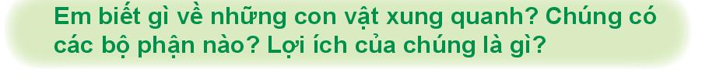
Đang quan sát các con chim, kiến; bọ rùa đang ăn rệp;
HS thấy bọ ngựa trên lá cây.

Slide 6
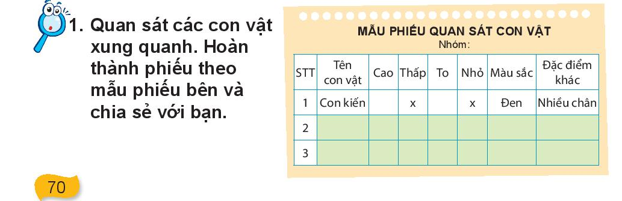

Slide 7
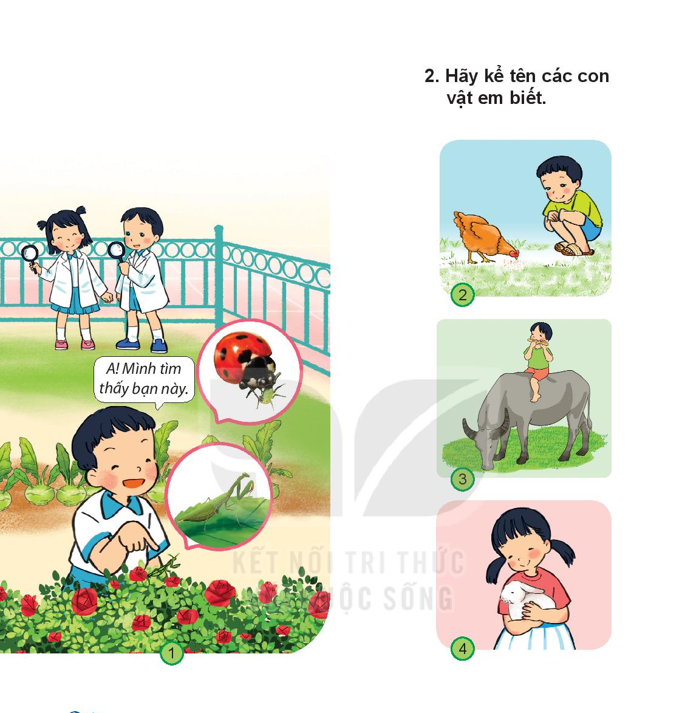

Slide 8
Củng cố bài học

